Slide 1
Obsah obdĺžnika, štvorca a pravouhlého trojuholníka
6. ročník

Slide 2
Obsah útvarov v štvorčekovej sieti
V piatom ročníku ste sa naučili čo je to obsah a ako vypočítať obsah útvarov v štvorčekovej sieti. Zároveň ste sa naučili čo je obvod útvaru.
Zopakujme si:
Čo si predstavíte pod pojmom obvod? Ako by ste to vysvetlili mladšiemu súrodencovi?
V akých jednotkách sa meria obvod?
Ako označujeme obvod?
Čo si predstavíte pod pojmom obsah? Ako by ste to vysvetlili mladšiemu súrodencovi?
V akých jednotkách sa meria obsah?
Ako označujeme obsah?

Slide 3
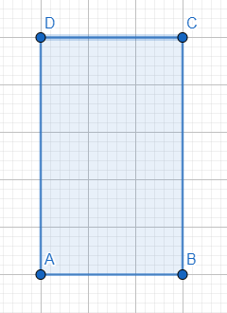
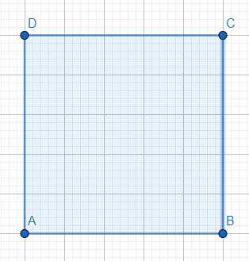
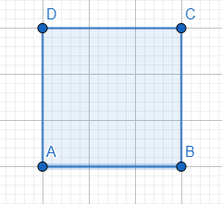
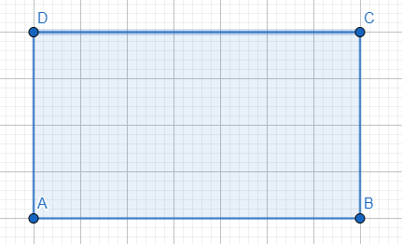




Obsah útvarov v štvorčekovej sieti
Úloha 1: Vypočítajte obsah útvarov znázornených na obrázkoch:
1 2 3 4
$S_{1}=9$ štvorčekov
$S_{2}=28$ štvorčekov
$S_{3}=15$ štvorčekov
$S_{4}=25$ štvorčekov

Slide 4
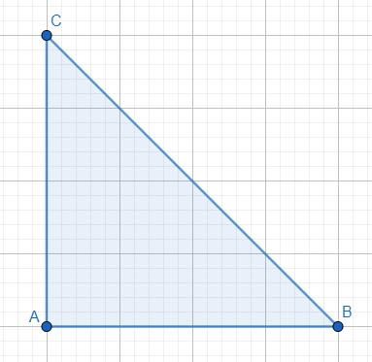
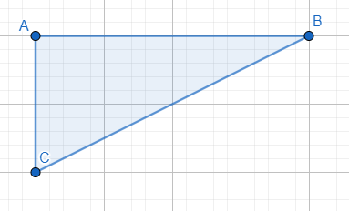
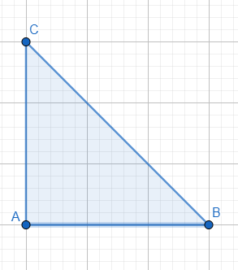
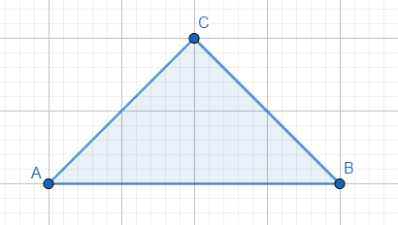




Obsah útvarov v štvorčekovej sieti
Úloha 1: Vypočítajte obsah útvarov znázornených na obrázkoch:
3
1 2
4
$S_{3}=4$ štvorčeky
$S_{4}=4$ štvorčeky
$S_{1}=4 a pól$ štvorčekov
$S_{2}=8$ štvorčekov

Slide 5
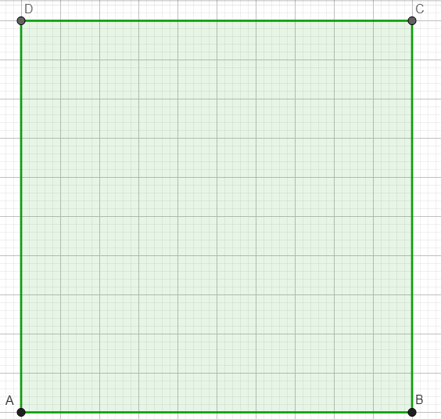
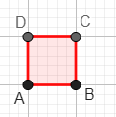
V akých jednotkách meriame obsah?
Jeden štvorček má stranu dlhú 1 cm.
Aký je jeho obsah?
Aká dlhá je strana veľkého štvorca, zloženého z malých štvorčekov s dĺžkou strany 1 cm?
Aký je obsah tohto štvorca?

Slide 6




V akých jednotkách meriame obsah?
1 cm
Obsah je $1{ cm}^{2}$
1 cm
Obsah je $100{ cm}^{2}$
10 cm = 1 dm
Obsah je $1{ dm}^{2}$
$$1{ dm}^{2}=100{ cm}^{2}$$

Slide 7




V akých jednotkách meriame obsah?
1 dm
Obsah je $1{ dm}^{2}$
1 dm
Obsah je $100{ dm}^{2}$
10 dm = 1 m
Obsah je $1{ m}^{2}$
$$1{ m}^{2}=100{ dm}^{2}$$

Slide 8


V akých jednotkách meriame obsah?
$$1{ m}^{2}=100{ dm}^{2}= ? {cm}^{2}$$
$$? m^{2}=1{ dm}^{2}=100{ cm}^{2}= ?{mm}^{2}$$
$$1{ km}^{2}= ?{ m}^{2}= ? {dm}^{2}= ? {cm}^{2}= ? {mm}^{2}$$
V poľnohospodárstve, stavebníctve a pri predaji a kúpe nehnuteľností sa môžeme stretnúť s ďalšími jednotkami obsahu a to:
Hektár – ha
Ár – a
$$1{ km}^{2}=100 ha=10 000 a=1 000 000{ m}^{2}$$
$1 a=100{ m}^{2}$ $1 ha=100 a=10 000 m^{2}$

Slide 9












V akých jednotkách meriame obsah?
$$∶100$$
$$∶100$$
$$∶100$$
$$∶100$$
$$∶100$$
$$∶100$$
$${ km}^{2}= ha = a ={ m}^{2} = {dm}^{2}={cm}^{2}={mm}^{2}$$
$$∙100$$
$$∙100$$
$$∙100$$
$$∙100$$
$$∙100$$
$$∙100$$

Slide 10
OBSAH štvorca
Aký je obsah štvorca na obrázku?
Ako ste to vypočítali?
Dokážeme vypočítať obsah štvorca aj bez štvorcovej siete?
5 cm

Slide 11
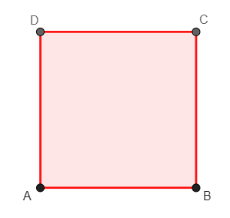
OBSAH štvorca
Aký je obsah štvorca na obrázku?
Ako ste to vypočítali?
5 cm

Slide 12
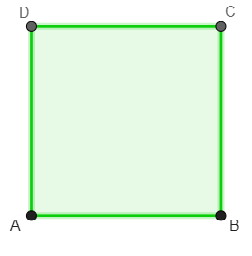
OBSAH štvorca
Aký je obsah štvorca na obrázku?
Ako ste to vypočítali?
4 cm

Slide 13
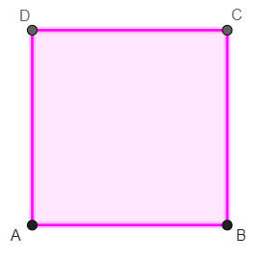
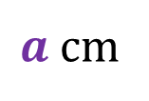
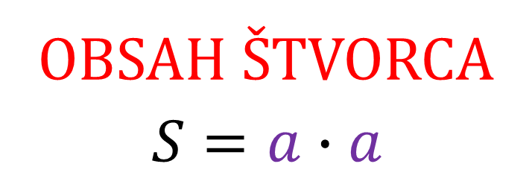
OBSAH štvorca
Aký je obsah štvorca na obrázku?
Ako ste to vypočítali?
$a$ cm
OBSAH ŠTVORCA
$$S=a∙a$$

Slide 14
OBSAH obdĺžnika
Aký je obsah obdĺžnika na obrázku?
Ako ste to vypočítali?
Dokážeme vypočítať obsah obdĺžnika aj bez štvorcovej siete?
4 cm
7 cm

Slide 15
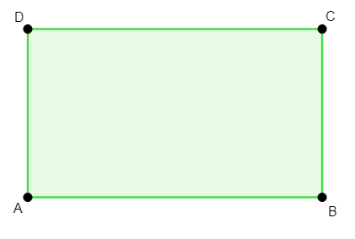
OBSAH obdĺžnika
Aký je obsah obdĺžnika na obrázku?
Ako ste to vypočítali?
4 cm
7 cm

Slide 16
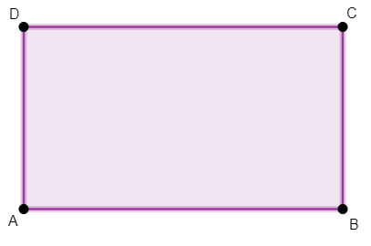
OBSAH obdĺžnika
Aký je obsah obdĺžnika na obrázku?
Ako ste to vypočítali?
5 cm
6 cm

Slide 17
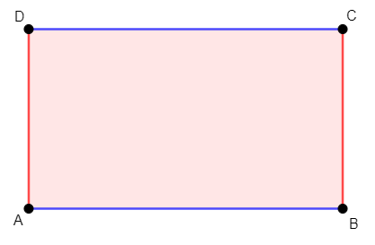
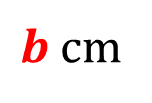
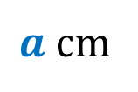

OBSAH obdĺžnika
Aký je obsah obdĺžnika na obrázku?
Ako ste to vypočítali?
$b$ cm
OBSAH OBDĹŽNIKA
$$S=a∙b$$
$a$ cm

Slide 18
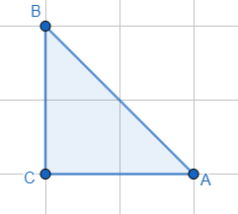
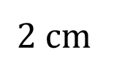
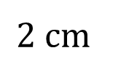
OBSAH pravouhlého trojuholníka
Aký je obsah trojuholníka na obrázku?
Ako ste to vypočítali?
Dokážeme vypočítať obsah pravouhlého trojuholníka aj bez štvorcovej siete?
$2$ cm
$2$ cm

Slide 19
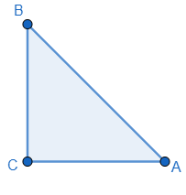
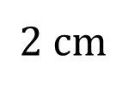
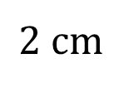
OBSAH pravouhlého trojuholníka
Aký je obsah trojuholníka na obrázku?
Ako ste to vypočítali?
$2$ cm
$2$ cm

Slide 20
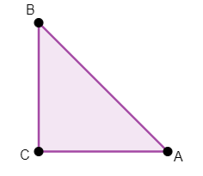
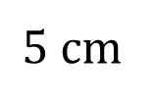
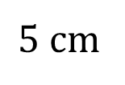
OBSAH pravouhlého trojuholníka
Aký je obsah trojuholníka na obrázku?
Ako ste to vypočítali?
$5$ cm
$5$ cm

Slide 21
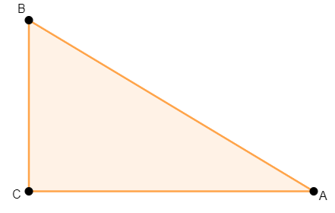
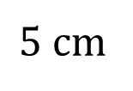
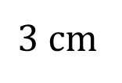
OBSAH pravouhlého trojuholníka
Aký je obsah trojuholníka na obrázku?
Ako ste to vypočítali?
$3$ cm
$5$ cm

Slide 22
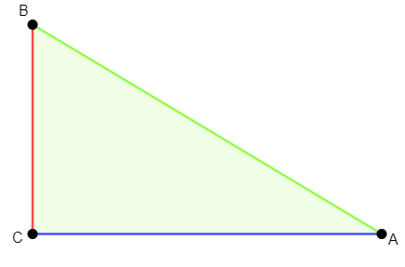
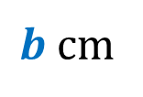
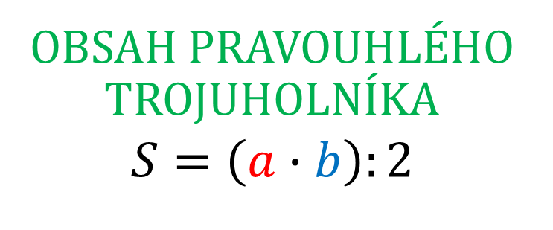
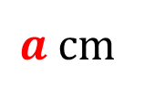
OBSAH pravouhlého trojuholníka
Aký je obsah trojuholníka na obrázku?
Ako ste to vypočítali?
$a$ cm
OBSAH PRAVOUHLÉHO TROJUHOLNÍKA
$$S=\left(a∙b\right):2$$
$b$ cm

Slide 23
Ďakujem za pozornosť
Mgr. Simona szabová

